Slide 1
Электронная библиотека НИЯУ МИФИ: текущее состояние и перспективы развития
Гальчич Максим Александрович
к.э.н., доцент, заместитель начальника центра информационно-библиотечного обеспечения учебно-научной деятельности НИЯУ МИФИ
E-mail: MAGalchich@mephi.ru

Slide 2
Электронная библиотека
Электронная библиотека – это объединение технического, программного и информационного видов обеспечения обработки, хранения и передачи информации в электронном виде с целью тиражирования, эмуляции и расширения спектра услуг, предоставляемых обычными библиотеками на основе сбора, каталогизации, нахождения и распространения информации на различных материальных носителях.
Полноценная электронная библиотека должна предоставлять все основные услуги традиционной библиотеки, а также услуги, основанные на использовании хорошо известных преимуществ электронного хранения, поиска и передачи информации.

Slide 3
СЕТЕВЫЕ СЛУЖБЫ
Web-сайт библиотеки
Электронный каталог
Базы данных (внешние и собственной генерации)
Электронная доставка документов
Виртуальная справочная служба
Тематические форумы (социальные сети)
Службы подписки и рассылки (RSS и др.)

Slide 4
Издания НИЯУ МИФИ
Наименование ресурса | Количество документов, шт.
Внутривузовские издания | Более 800
Учебно-методические курсы дисциплин (УМКД) | 59
Авторефераты диссертаций » Кандидатские | 211
Авторефераты диссертаций » Докторские | 23
Периодические издания, издаваемые университетом | 6
Труды научных сессий за 14 лет | Почти 22 тыс.

Slide 5
Карта кликов

Slide 6
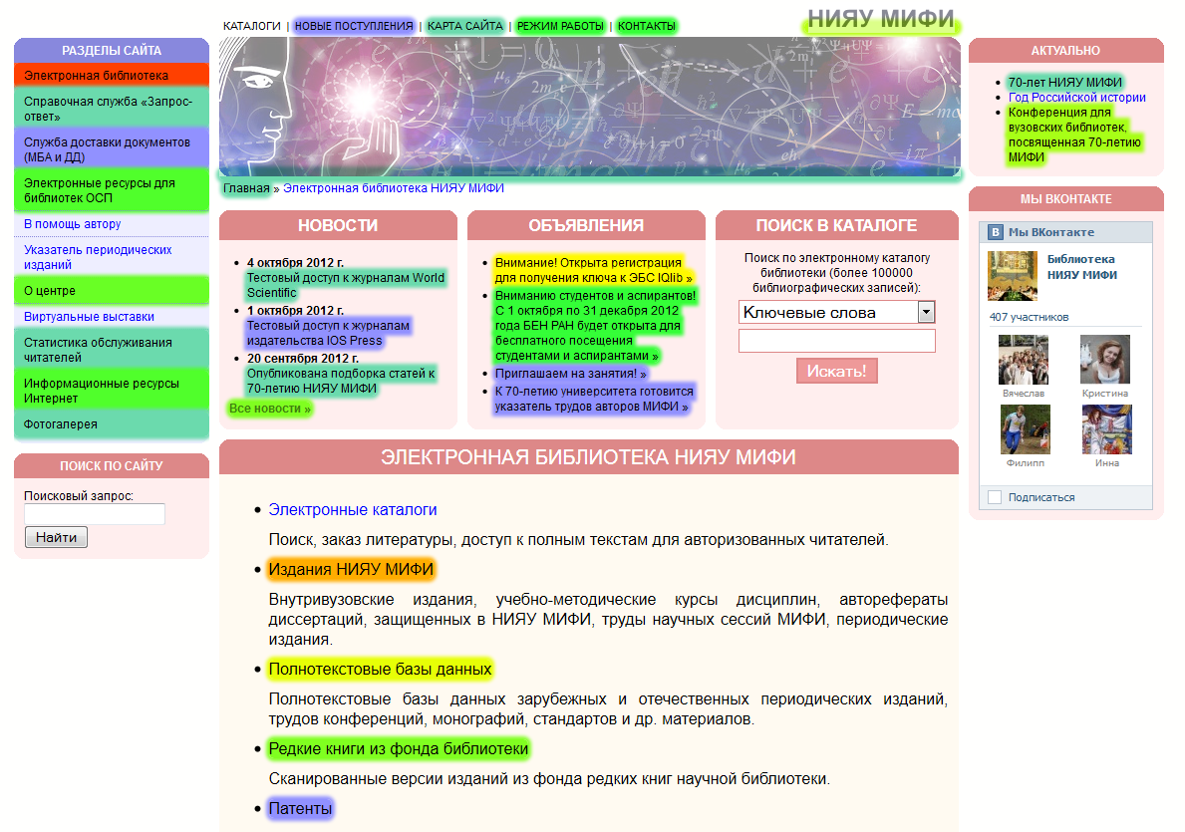
Предпочтения пользователей

Slide 7
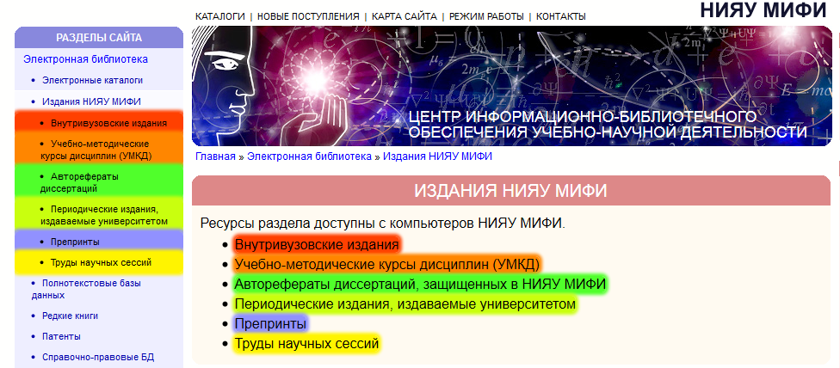
Издания НИЯУ МИФИ

Slide 8
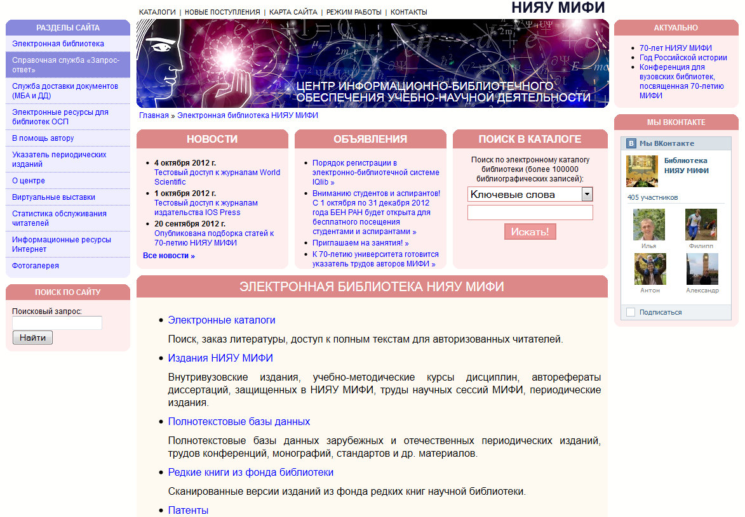
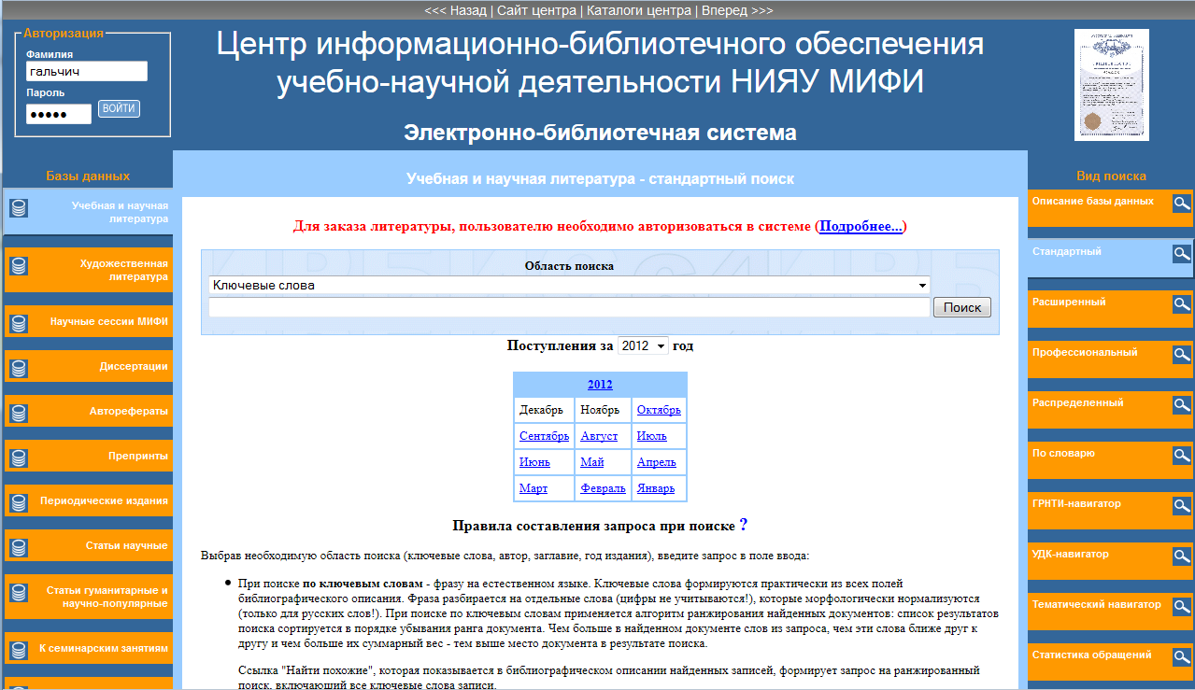
Ключевые точки входа

Slide 9
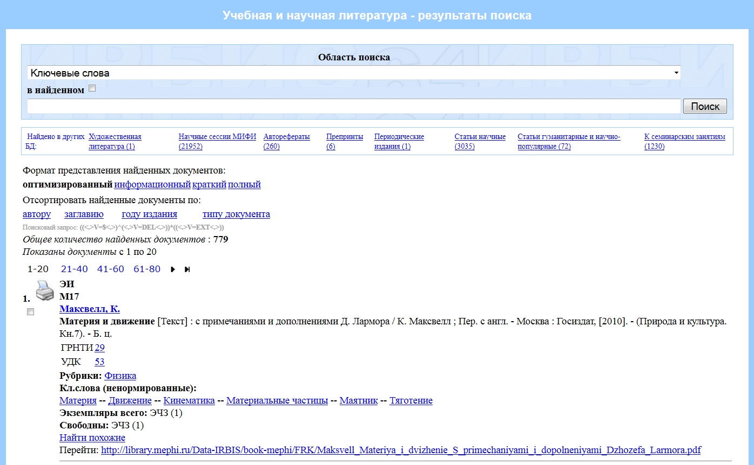
Поиск в электронном каталоге

Slide 10
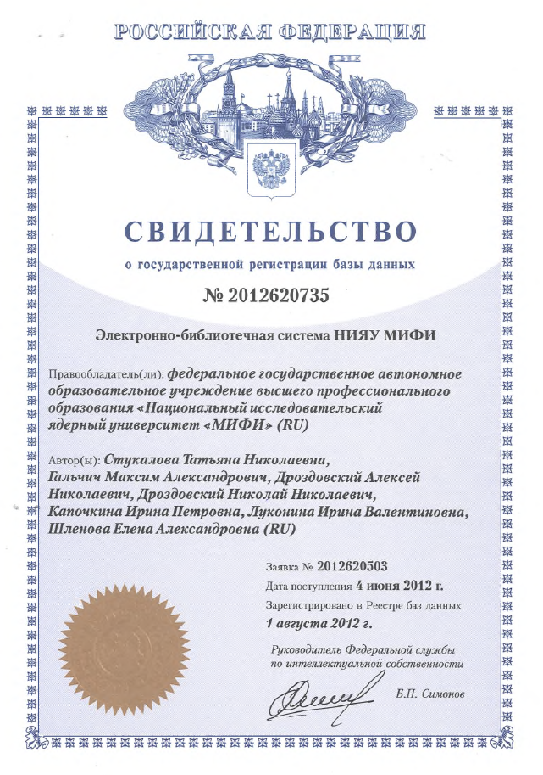
Подтверждение результатов

Slide 11
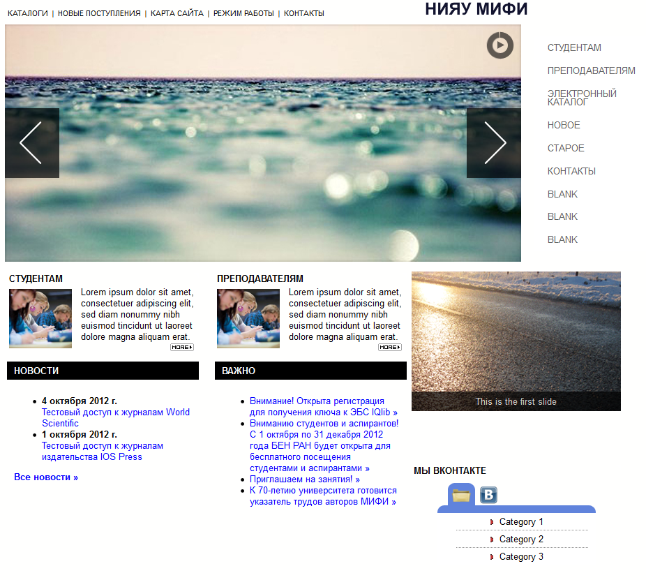
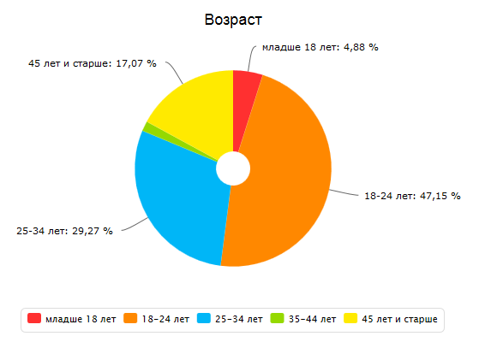
Прототип сайта

